Slide 1
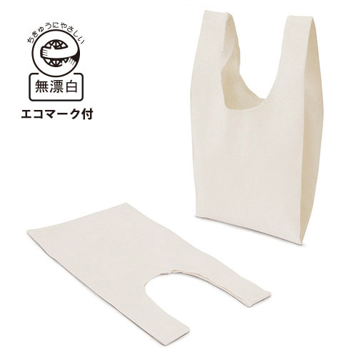
【提案書】
コットンマルシェバッグ（Sサイズ）
特徴
レジ袋の代わりに使える、エコでかわいいデザインのコットンマルシェバッグ。オリジナルプリントを施せます。雑貨系のギフトラッピング用など、小さなサイズの商品を取り扱う店舗に人気です。
納期
納期スペース
仕様
素材：無漂白コットン100%(エコマーク付)
サイズ：約縦22(持ち手含む縦36)×横18×両サイドマチ11cm
容量：約3L
重量：約34g
備考：厚さ：約4.7オンス
お見積
お見積りスペース

